Slide 1
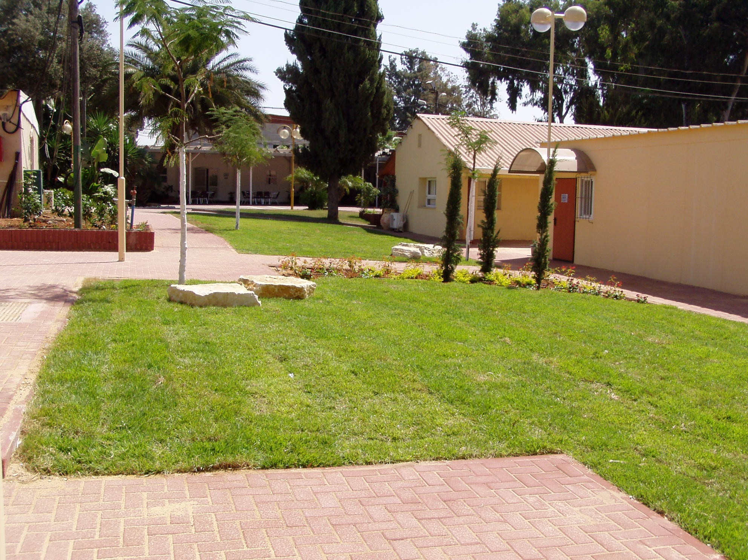
המכללה לביטחון לאומי
מחזור מ"ו

Slide 2
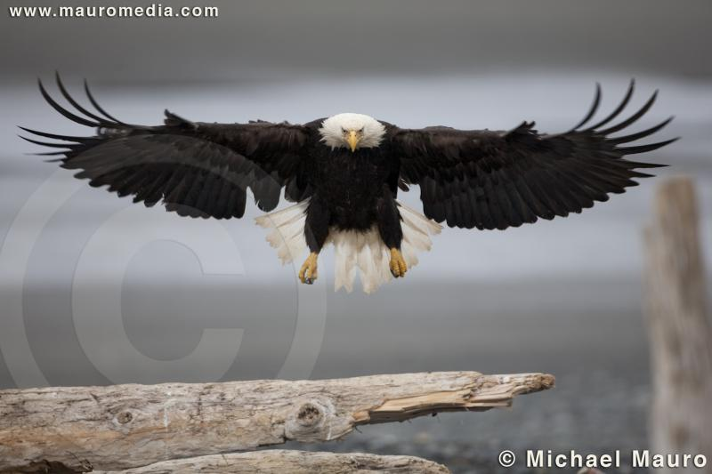

ברוכים הבאים

Slide 3

על מה נדבר?
על המכללה לביטחון לאומי
על תוכנית הלימודים
על עונות המב"ל
על המשתתפים
קוד ההתנהגות

Slide 4
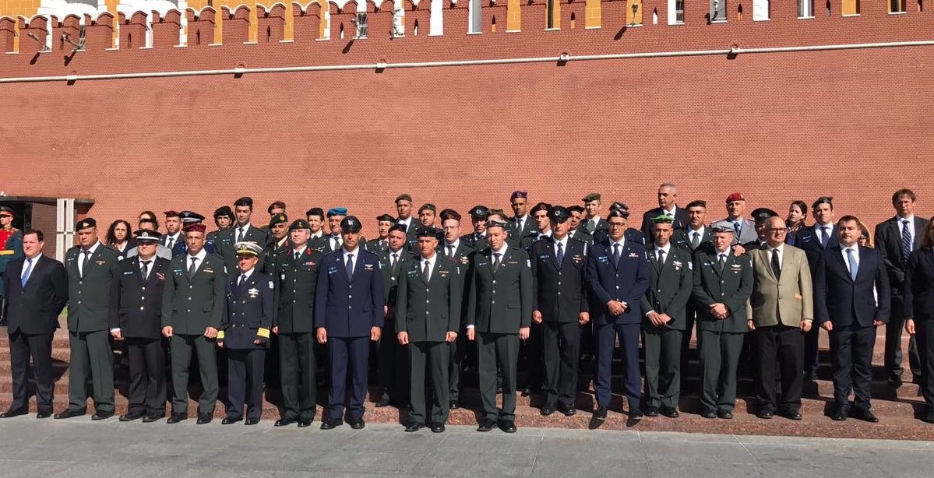
המב"ל
המכללה לביטחון לאומי היא המוסד הממלכתי הגבוה במדינה, המכשיר את הסגל הבכיר בצה"ל, במערכות הביטחון והממשל, לתפקידי פיקוד וניהול בכירים
החלטת ממשלת ישראל מה-23 במאי 1976

Slide 5

מטרות שנת הלימודים
לימוד ופיתוח כלי חשיבה, ניתוח, הבנת תהליכים והובלתם ברמה האסטרטגית, כך שיאפשרו התמודדות עם אתגרים מורכבים בתחומי הבטל”ם
הקניית ידע - על הביטחון הלאומי הישראלי ומימדיו - ע"י לימוד ומחקר של מרכיבי הבטל"ם
ניתוח קשרי הגומלין בין ממדי הבטל״ם השונים

Slide 6
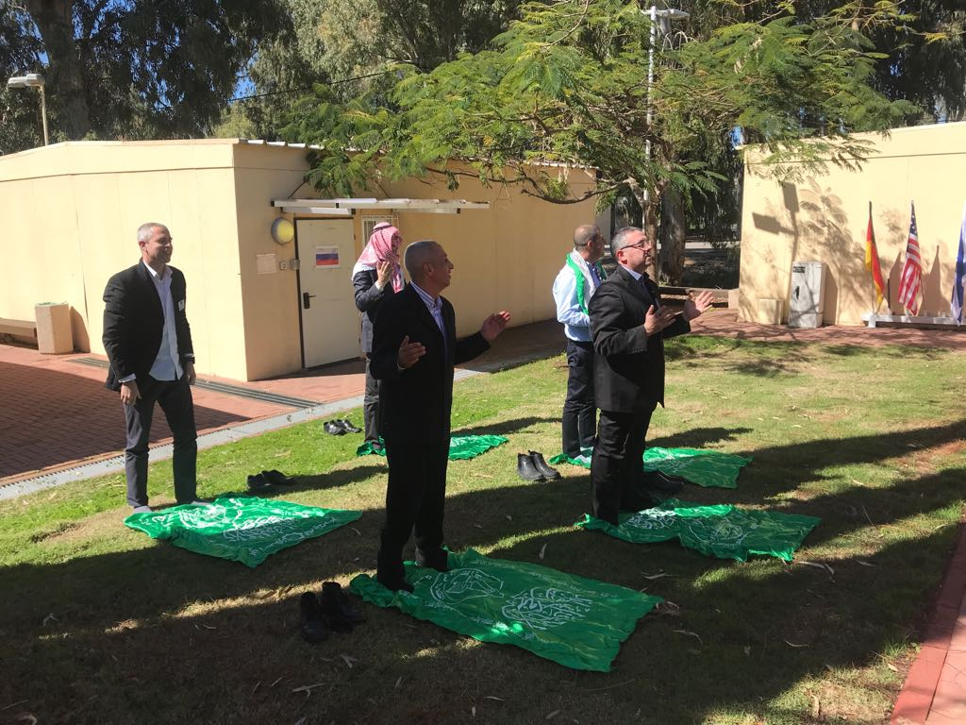
מה מייחד את המב"ל?
הקורס היוקרתי והבכיר ביותר במדינת ישראל להכשרת בכירים
קורס ללימודי הביטחון הלאומי של מדינת ישראל המאפשר העמקה באמצעות חשיפה לתכנים
מקנה גם תואר MA
קבוצת למידה ייחודית
שיטות לימוד מותאמות ללימודי בכירים, בדגש על למידה חווייתית באמצעות סיורים בארץ ובחו"ל ומפגש עם נושאי משרה בכירים
משמעויות מרכזיות:
תכנית רצינית מושקעת, מגוונת ועמוסה באופן משמעותי, הרבה יותר מלימודי תואר שני רגיל, הדורשת רצינות והשקעה לאורך כל השנה

Slide 7
עקרונות הלמידה
תוכנית בינתחומית
גיוון בשיטות הלימוד - סימולציות, ימי עיון וכו'
גיוון במרחבי הלימוד - פרונטאלי, לימודי מליאה, צוותי וכו'
שונות רבה בין המשתתפים כמשאב - שותפות
גמישות ורלוונטיות למציאות המשתנה
הובלת תחומי לימוד על ידי המשתתפים
רשת חברתית כמרכיב עוצמה
סובלנות, פתיחות, שאר רוח ונועזות אינטלקטואלית

Slide 8
מסלולי הלימוד
מסלול תעודת בוגר מב"ל
תעודת מב"ל ובוגר תואר שני מדעי המדינה
מסלול מחקרי – עם תזה
מסלול ייחודי – "תפור למידות מיוחדות"

Slide 9


עבודה שנתית
פיתוח ידע דרך חקר סוגיה בהקשרי הבטל"ם
יתרון הכותב והשפעת תוצריו
מענה לצורך ארגוני אמיתי בהקשרי בטל"ם
מתודולוגיה, פיתוח יכולות כתיבה ומחקר
תהליכי אישור
יום עבודות שנתיות
חשיבות לתהליך נכון
"דב הצפון"
תזה
לא לדחות!

Slide 10
הגיון מסדר שנת לימודים מב"ל מ"ו
מושגי יסוד
אבות האומה
עונת התשתית

Slide 11
הגיון מסדר שנת לימודים מב"ל מ"ו
עונת הליבה
סיורי בטל"מ והתנסות מס' 1
עונת
הליבה
כלכלת ישראל
מדינאות ודיפלומטיה
ח ש י ב ה
הגנה לאומית
חברה ישראלית
אסטרטגית
מ ח ש ב ה
המזרח התיכון
עונת התשתית

Slide 12
הגיון מסדר שנת לימודים מב"ל מ"ו
סיורי בטל"מ חו"ל
עונה
מתקדמת
כלכלה גלובלית
העמקה אינטגרטיבית
צבא
חברה
שחיתות ציבורית
יו"ע תקשורת
סיורים ממוקדים
יו"ע דבל"א
סימולציה מדינית ביטחונית
סיורי בטל"מ והתנסות מס' 1
עונת
הליבה
כלכלת ישראל
מדינאות ודיפלומטיה
ח ש י ב ה
הגנה לאומית
חברה ישראלית
אסטרטגית
מ ח ש ב ה
המזרח התיכון
עונת התשתית

Slide 13
תכנית הלימודים במכללה לביטחון לאומי – מחזור מ"ו
יולי
יוני
מאי
אפריל
מרץ
פברואר
ינואר
דצמבר
נובמבר
אוקטובר
ספטמבר
בכירות
אסטרטגיה
הגנה לאומית
מדינאות
כלכלה
חברה
תשתית מושגית ובסיס ציוני ערכי
משוב והתייעצות עמיתים
מיומנויות
סדנת חוזקות
הכנה לתפקיד בכיר
תרגול יעדי בכירות
אבחון יעדי בכירות
אסטרטגיה עסקית ציבורית
סימולציה מדינית ביטחונית
אומנות המערכה
חשיבה אסטרטגית
מחשבה אסטרטגית
התנסות מס' 1
יום עיון סייבר
סיור בט"פ
סיור אמ"ן
סיור שב"כ
סיור מוסד
סמינר צבא - חברה
הגנה לאומית
מזה"ת
סיור ארה"ב
סיור מזרח
סיור נאט"ו וא"א
סיור משרד החוץ
סיור תשתיות
סיור ירושלים
סיור דרום
סיור צפון
סיור דרום
מדיני ודיפלומטיה
סיור חיפה
יום עיון תקציב המדינה
סיור כלכלה
כלכלת ישראל
סמינר כלכלה גלובלית
ניתוחי אירוע
סיור חברה
סמינר שחיתות שלטונית
חברה ישראלית
כנס המכללות
יום עיון בינתחומי
יום עיון בן גוריון
אבות האומה
יום עיון דמוקרטיה
משפט ציבורי
הגיאוגרפיה של הבטל"ם
גישות ואסכולות
מושגי יסוד בבטל"ם

Slide 14
תכנית הלימודים האקדמית
(41 שש"ס)
עונת הלימודים המתקדמים
עונת הליבה
עונת התשתית
קורס | שש"ס
קורס וסיור ארה"ב | 3
סיור מזרח | 3
סדנאות | 2
סה"כ | 8
קורס | שש"ס
הגיאוגרפיה של הבטל"ם | 4
גישות ואסכולות | 4
מדיני ודיפלומטיה | 2
חברה ישראלית | 4
כלכלת ישראל | 2
משפט ציבורי | 4
סה"כ | 20
קורס | שש"ס
מושגי יסוד בבטל"ם | 4
סה"כ | 4
עבודה שנתית
חשיבה אסטרטגית (5)
סיורי בטל"ם בארץ (4)

Slide 15
פריסת המטלות
קורס\מטלה` | סוג מטלה | הערכה |  |  |  |  |  | תאריך | הגשה
 |  |  | ספטמבר | אוקטובר | נובמבר | דצמבר | ינואר | פברואר | מרץ | אפריל | מאי | יוני | יולי
מטלה פתיחה | עבודה אישית | הערכה | 3.9
מושגי יסוד בבטל"ם | עבודה אישית | ציון |  | 23.10
גיאוגרפיה בטל"ם | עבודה זוגות | ציון |  |  |  |  | 24.1
סיורי בטל"ם | עבודה צוותית | הערכה |  | צפון | דרום | יו"ש | ירושלים
גישות ואסכולות | מבחן | ציון |  |  |  |  | 7.1
משפט ציבורי | עבודה אישית | ציון |  |  |  |  | 24.1
כלכלה | מבחן | ציון |  |  |  |  | 23.1
חברה | עבודה אישית | ציון |  |  |  |  |  |  |  | 17.4
מדיני דיפלומטי | עבודה אישית | ציון |  |  |  |  |  | 14.2
סיור מזרח | עבודה קבוצתית | ציון |  |  |  |  |  |  |  |  | 27.5
סיור ארה"ב | עבודה צוותית | ציון |  |  |  |  |  |  |  |  |  |  | 3.7
סדנת בחירה | עבודה אישית | ציון |  |  |  |  |  |  |  | 29.4
אסטרטגיה | עבודה אישית | ציון |  |  |  | 31.12
אסטרטגיה | התנסויות | הערכת מפקד |  |  |  |  | 8-10.1 התנסות 1 | 20-26.2 סימולציה
עבודה שנתית | עבודה אישית | ציון |  |  |  |  |  |  | 17.3 רפרט |  | 7.5 הגשה |  | 8.7 הצגה

Slide 16

תאריכים חשובים
חופשת ראש השנה – 9-11.9.18
חופשת יום כיפור + סוכות – 18.9-1.10.18
פגרת עבודות – 27.1-7.2.19
סיור אירופה – 3-7.3.19
חופשת פורים – 21.3.19
חופשת פסח – 21-25.4.19
חופשת יום העצמאות – 8-9.5.19
סיור מזרח – 12-16.5.19
חופשת שבועות – 9.6.19
סיור ארה"ב -16-24.6.19
טקס סיום מב"ל – 17.7.19

Slide 17

מחזור מ"ו - 42 חניכים
כמות ושיוך ארגוני | חניכים בינ"ל
20 קציני/ות צה"ל | 1 ארה"ב
3 משטרת ישראל | 1 איטליה
2 משרד ראש הממשלה | 1 סינגפור
2 משרד החוץ | 1 הודו
1 שירות בתי הסוהר | 1 גרמניה
1 מבקר המדינה | 1 בריטניה
1 בנק ישראל | 1 קנדה
1 מנהל מקרקעי ישראל
2 הועדה לאנרגיה אטומית
1 משרד הביטחון
1 רפא"ל

Slide 18

חלוקה לצוותים

Slide 19
עקרונות לחלוקה לצוותים
פיזור משתתפים מאותו ארגון בין הצוותים
שני צוותים עם בינ"ל
צוותים הטרוגניים:
  אנשי צבא
  דרגות
  אזרחים
  מגדר

Slide 20
חלוקה לצוותים
צוות 1 – ערן קמין | צוות 2 – רפי שוץ | צוות 3 – יהודה יוחננוף | צוות 4 – שי פייראייזן
COL Patrick Lemyre | LTC Seth MacCutcheon | מנור ינאי | דרור פרידלר
COL Klaus Harrer | COL James Priest | יאיר נתנס | חן אלמוג
BRIG Raju Baijal | COL Teng Shin Fong | מאיה גולדשמיט | גיא לוי (ז"י)
שחר שפירא | Col Eros Zaniboni | שי חיים טייב | יהודה אלמקייס
ענבל דה פז | איציק כהן | צבי ישראלי | מירב בריקמן
גיא לוי (ח"י) | עומר טישלר | יהודה ואך | רונן הררי
אלון מדנס | חיים רבן | יגאל חדד | הדס מדמוני
קובי פאר | שי חנונה | גלעד בירן | אייל כליף
אליעז לוף | מיכאל שפשק | רחל שני | יריב בן-עזרא
אייל ארגוב | לבנה שי לוי | אופיר דיין | אסף רפלד
סמואל בומנדיל | דגנית שי

Slide 21
"משתתפים נושאי תפקיד"
המטרה: שותפות מלאה בין הכיתה לסגל לצד שיח מקצועי סביב תכנית ותכנים, ניהול הממד החברתי, ומשימות נוספות
  נשיאות כיתה – אחד מכל צוות
  מקליד/ה
  צלם
  גזבר

Slide 22

קוד מב"ל
Chatham House Rule
הופעה
במליאה/חדרי צוות: פלאפונים, מחשבים, שיח, כניסת בכירים
מיקרופונים
איחורים והיעדרויות
הגשת עבודות
סיורים ונסיעות
פיתוח והעצמה אישית – מנטורינג, קאוצ'ינג, אימון גופני, העברת מסר וכיד הדמיון
אנא כבדו את "האכסניה" ואת מעמדכם כלומדים

Slide 23
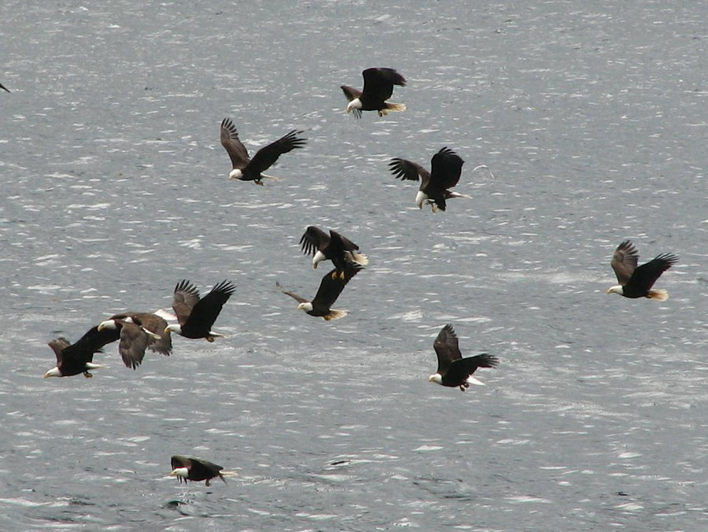

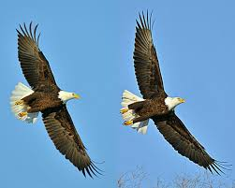
בהצלחה לכולנו!!

